Slide 1




Studiedag
Geestelijke Verzorging buiten de muren
10 juni 2016

Slide 2

Welkom & opening
Hetty Zock

Slide 3


Slide 4


Slide 5
Programma vóór de lunch
Speeddaten
Expertise gerichte geestelijke verzorging: kansen voor binnen én buiten de muur.
Zinportaal Fryslân
Uitwisseling
12.00 uur lunch.

Slide 6


Speeddaten
Zoek iemand uit die je nog niet kent en geef hem/haar een kaartje met jouw naam.
- Wie ben je
- Wat doe je?
- Wat kom je vandaag halen/brengen
Let op: je hebt per persoon 3 minuten om kennis te maken en na 6 minuten zoek je iemand anders die je nog niet kent.
2 x 6 minuten

Slide 7
Programma vóór de lunch
Speeddaten
Expertise gerichte geestelijke verzorging: kansen voor binnen én buiten de muur.
Zinportaal Fryslân
Uitwisseling
12.00 uur lunch.

Slide 8
Programma vóór de lunch
Speeddaten
Expertise gerichte geestelijke verzorging: kansen voor binnen én buiten de muur.
Zinportaal Fryslân
Uitwisseling
12.00 uur lunch.

Slide 9


Uitwisseling
Groepjes van 4.
Vragen:
- Wat valt je op in de presentaties van vanochtend?
- Welke vragen roept dat bij je op?
- Wat wil je in de plenaire terugkoppeling na de lunch graag terug laten komen
30 minuten

Slide 10
LUNCH!
10 juni 2016

Slide 11

13.00 uur Vervolg programma
Plenaire terugkoppeling
Theoretische reflectie
Regionaal platform
Onderzoeksplannen
Afsluiting
16.00 uur napraten en ontmoeten.

Slide 12
Theoretische reflectie
Hanneke Muthert en Martin Walton:
Gevolgen van extramuralisering voor vak en opleiding GV

Slide 13
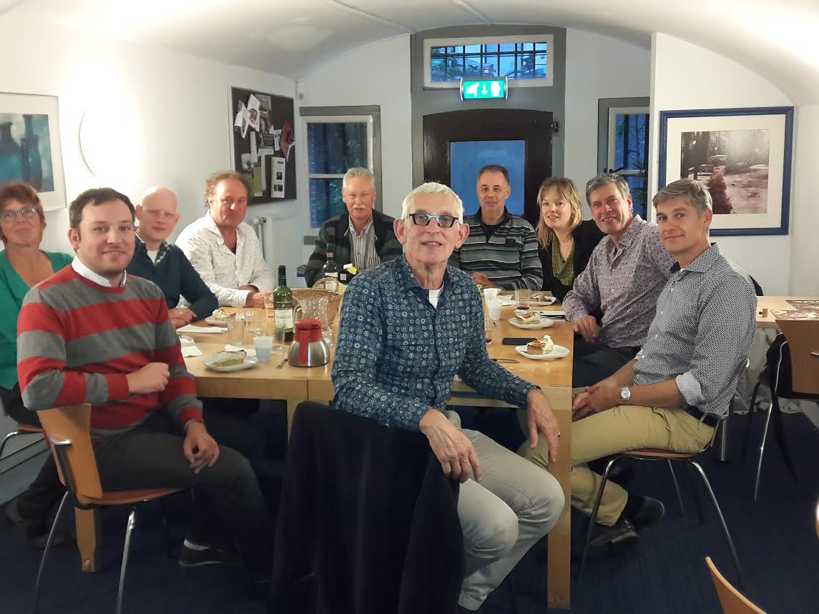
voorbijdeonteigening.nl voorbijdeonteigening.nl voorbijdeonteigening.nl/
Gidie Ritzerveld en Madelinde Krantz

Slide 14

Onderzoek

Slide 15
Onderzoek elders
UvH: scriptieonderzoek naar GV in de huisartsenpraktijk
Windesheim: de competenties van de levensbeschouwelijke specialist anno nu
Casuïstiekproject (Sjaak Körver en Martin Walton)
…

Slide 16
Geestelijk verzorging dichtbij huis, transmuraal én extramuraal
KSGV/RUG
Onderzoeksaanvraag in voorbereiding:
Literatuuronderzoek: soorten, kwaliteit en effect van spirituele interventies.
Inventariseren en grondig beschrijven van de verschillende initiatieven (inhoud, organisatie, financiën).
Onderzoek van aantal goed lopende initiatieven in verschillende zorgvelden.
Vaststellen van best practices en (maatschappelijke) effecten.
Vertalen van de succesfactoren naar (landelijk) beleid (financiën, inbedding, wetgeving en kwaliteit.
Verspreiding van formats en best practices naar de verschillende werkvelden
RUG: pilotonderzoek naar Zinportaal Fryslân

Slide 17

Afsluiting en Evaluatie

